Slide 1
FOSSology: Phân Tích Giấy Phép
Phần I: Tại sao cần quan tâm đến giấy phép?

Slide 2
Giấy Phép Phần Mềm Mã Nguồn Mở là gì?
Khái niệm cơ bản về Giấy Phép
Nghĩa vụ
Hạn chế
Quyền lợi
Ví dụ về GPLv2
Nghĩa vụ
Bao gồm nguồn gốc, bản quyền
Bao gồm giấy phép
Hạn chế
Không chịu trách nhiệm về pháp lý
Quyền lợi
Sửa đổi
Phân phối
Đọc thêm:
Linux Foundation cung cấp một khóa đào tạo mở bao gồm tất cả vấn đề cơ bản về việc cấp phép https://training.linuxfoundation.org/linux-courses/open-source-compliance-courses/compliance-basics-for-developers
Tài liệu pháp lý TLDR tại https://tldrlegal.com/ cung cấp TỔNG QUAN về nghĩa vụ, hạn chế, quyền của giấy phép

Slide 3
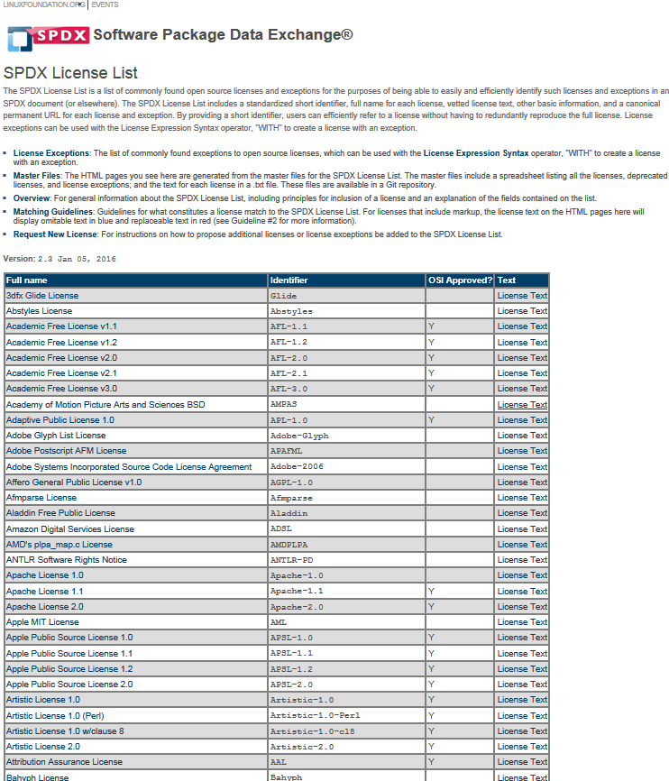
Giấy Phép Phần Mềm Mã Nguồn Mở
Giấy Phép Mã Nguồn Mở
Số lượng giấy phép lớn và ngày càng tăng
Yêu cầu nhiều nỗ lực và đánh giá để phân loại giấy phép
“Copyleft” so với giấy phép không bắt buộc
Tương thích GPLv2
Bằng sáng chế
…
Đọc thêm:
Xem danh sách các giấy phép mã nguồn mở phổ biến tại http://spdx.org/licenses/

Slide 4
Phân Tích - Không chỉ Quét mà còn Kết Luận
Mục Tiêu
Truyền đạt cho nhà phát triển phần mềm biết cần phải quan tâm điều gì:
Xác định nghĩa vụ phải thực hiện, bao gồm việc cung cấp một số thông tin, ví dụ
“Credits” (bản quyền, thông báo đáng chú ý)
Thông tin về việc cấp phép
Mã nguồn
Kiểm tra tính tương thích của giấy phép
Ví dụ: GPLv2 và CC-BY-SA (ví dụ về Copyleft)
Bạn có thể kiểm tra nếu bạn đang sử dụng nó
Có phải là một giấy phép thương mại?
Bối cảnh sử dụng mà các nhà phát hành OSS giả định
Đọc thêm:
Về nghĩa vụ của hiệp hội OSADL
Họ đã xuất bản một bộ dữ liệu về nghĩa vụ cho các giấy phép khác nhau: https://www.osadl.org/Access-to-raw-data.oss-compliance-raw-data-access.0.html

Slide 5
FOSSology: Phân Tích Thành Phần
Phần II: Ví dụ về Động Lực Phát Triển

Slide 6
Ví dụ về việc cấp phép - Cần làm rõ
(Tất cả các ví dụ đều từ gói zlib-1.2.8.tar.gz)
* gzlog.c Copyright (C) 2004, 2008, 2012 Mark Adler, all rights reserved
* For conditions of distribution and use, * see copyright notice in gzlog.h
* version 2.2, 14 Aug 2012
/* gzclose.c -- zlib gzclose() function
* Copyright (C) 2004, 2010 Mark Adler
* For conditions of distribution and use, * see copyright notice in zlib.h
* Copyright (C) 2003, 2012 Mark Adler
* For conditions of distribution and use,
* see copyright notice in blast.h
* version 1.2, 24 Oct 2012
* Copyright (C) 2002-2013 Mark Adler
* For conditions of distribution and use, * see copyright notice in puff.h
* version 2.3, 21 Jan 2013
* Copyright (C) 2003 Cosmin Truta.
* Derived from original sources by Bob Dellaca.
* For conditions of distribution and use,
* see copyright notice in readme.txt
Ví dụ về các tham chiếu đến một báo cáo cấp phép tại các thời điểm khác nhau
Một máy quét văn bản thường không thể xác định giấy phép từ các tệp này
Cần phải làm rõ giấy phép ở các tệp này

Slide 7
Ví dụ về việc cấp phép – Cần làm rõ 2
(zlib-1.2.8.tar/ zlib-1.2.8/ contrib/ amd64/ amd64-match.S)
/*
* match.S -- optimized version of longest_match()
* based on the similar work by Gilles Vollant,
* and Brian Raiter, written 1998
*
* This is free software; you can redistribute it and/or modify it
* under the terms of the BSD License. * Use by owners of Che Guevarra
* parafernalia is prohibited, where possible, * and highly discouraged
* elsewhere.
*/
…
Một ví dụ thực tế khác:
Điều gì có nghĩa là vui vẻ (hay một tuyên bố chính trị), rất khó để phân biệt được chúng
Câu hỏi: Có thể bỏ qua hay phải kiểm tra ý nghĩa chính xác của chúng?

Slide 8
Ví dụ về việc cấp phép – Cần làm rõ 3
(TrueCrypt 7.1a Source.zip/ Common/ Cache.c)
Legal Notice: Some portions of the source code contained in this file were derived from the source code of Encryption for the Masses 2.02a, which is Copyright (c) 1998-2000 Paul Le Roux and which is governed by the 'License Agreement for Encryption for the Masses'. Modifications and additions to the original source code (contained in this file) and all other portions of this file are Copyright (c) 2003-2008 TrueCrypt Developers Association and are governed by the TrueCrypt License 3.0 the full text of which is contained in the file License.txt included in TrueCrypt binary and source code distribution packages. */
…
Một ví dụ thực tế khác:
Định dạng văn bản này có xuất hiện trong tệp
Đây là một ví dụ rất đặc biệt cần được xem xét

Slide 9
Ví dụ về việc cấp phép – Cần làm rõ 4
(TrueCrypt 7.1a Source.zip/ Crypto/ AesSmall.h)
The free distribution and use of this software in both source and binary
form is allowed (with or without changes) provided that:
1. distributions of this source code include the above copyright
notice, this list of conditions and the following disclaimer;
2. distributions in binary form include the above copyright
notice, this list of conditions and the following disclaimer
in the documentation and/or other associated materials;
3. the copyright holder's name is not used to endorse products
built using this software without specific written permission.
ALTERNATIVELY, provided that this notice is retained in full, this product
may be distributed under the terms of the GNU General Public License (GPL),
in which case the provisions of the GPL apply INSTEAD OF those given above.
DISCLAIMER
This software is provided 'as is' with no explicit or implied warranties
in respect of its properties, including, but not limited to, correctness
and/or fitness for purpose.
Một ví dụ thực tế khác:
Làm sao để quyết định giấy phép nào được chọn?
Có thể có một lý do bên ngoài để chọn một giấy phép này hoặc giấy phép khác

Slide 10
Ví dụ về việc cấp phép – Cần làm rõ 5
/******************************************************************************
* Copyright (C) 2008 - 2015 ***, Inc. All rights reserved.
*
* Permission is hereby granted, free of charge, to any person obtaining a copy
* of this software and associated documentation files (the "Software"), to deal
* in the Software without restriction, including without limitation the rights
* to use, copy, modify, merge, publish, distribute, sublicense, and/or sell
* copies of the Software, and to permit persons to whom the Software is
* furnished to do so, subject to the following conditions:
*
* The above copyright notice and this permission notice shall be included in
* all copies or substantial portions of the Software.
*
* Use of the Software is limited solely to applications:
* (a) running on a *** device, or
* (b) that interact with a *** device through a bus or interconnect.
*
* THE SOFTWARE IS PROVIDED "AS IS", WITHOUT WARRANTY OF ANY KIND, EXPRESS OR
* IMPLIED, INCLUDING BUT NOT LIMITED TO THE WARRANTIES OF MERCHANTABILITY,
* FITNESS FOR A PARTICULAR PURPOSE AND NONINFRINGEMENT. IN NO EVENT SHALL THE
* *** CONSORTIUM BE LIABLE FOR ANY CLAIM, DAMAGES OR OTHER LIABILITY,
* WHETHER IN AN ACTION OF CONTRACT, TORT OR OTHERWISE, ARISING FROM, OUT OF
* OR IN CONNECTION WITH THE SOFTWARE OR THE USE OR OTHER DEALINGS IN THE
* SOFTWARE.
*
******************************************************************************/
Một ví dụ thực tế khác :
Nội dụng cơ bản dựa trên giấy phép MIT (một giấy phép rất phổ biến và không ràng buộc)
Tuy nhiên, hai điều kiện ràng buộc đã được thêm vào nội dụng của giấy phép này
(không cho phép)
Rất khó để xác định với biểu thức chính quy

Slide 11
Một số ví dụ khác 1
icu4j-3.4.4-sources.jar/src/com/ibm/icu/dev/demo/translit/DemoApplet.java
private static final String COPYRIGHT =
"\u00A9 IBM Corporation 1999. All rights reserved.";
icu4j-3.4.4-sources.jar/src/com/ibm/icu/dev/test/perf/data/collation/TestNames_Latin.txt
Almeida JÃºnior, JosÃ© Ferraz de
Alpern, Rami
Als, Peder
icu4j-3.4.4-sources.jar/src/com/ibm/richtext/uiimpl/resources/FrameResources.java
*******************************************************************************
* Copyright (C) 2002-2004, International Business Machines Corporation and
*
* others. All Rights Reserved.
*
*****************************************************************************

Slide 12
Một số ví dụ khác 2
/icu4j-3.4.4-sources.jar/src/com/ibm/icu/dev/tool/translit/dumpICUrules.bat
//--------------------------------------------------------------------
// Copyright (c) 1999-$THIS_YEAR, International Business Machines
// Corporation and others. All Rights Reserved.
//--------------------------------------------------------------------
// THIS IS A MACHINE-GENERATED FILE
spring-web-4.1.5.RELEASE-sources.jar/org/springframework/web/method/support/UriComponentsContributor.java
/*
* Copyright 2013 the original author or authors.
*
* Licensed under the Apache License, Version 2.0 (the "License");
… (authors given later with javadoc @author tag)
jena-2.6.4-sources.jar/com/hp/hpl/jena/vocabulary/OWL2.java
/*
(c) Copyright 2010
[See end of file]
$Id: OWL2.java,v 1.1 2010/01/11 09:17:04 chris-dollin Exp $
*/

Slide 13
Ví dụ về Bản quyền – Cần làm rõ
Các ví dụ về báo cáo không đầy đủ
Thiếu thời gian
Thiếu cá nhân hoặc tổ chức
Thông báo bản quyền bị thiếu
Với các tập tin không có tác giả thì ai đã viết chúng?
Thông tin bản quyền không rõ ràng
Bản quyền hoặc dấu hiệu bản quyền, năm, cá nhân hoặc tổ chức
Nội dung chung được để cập tại công ước Berne
Với “authored”, “thanks to”, “contributed” sẽ xử lý như thế nào?
Chúng không đại diện cho bản quyền (có thể yêu cầu tư vấn pháp lý)
Bài viết trên Wikipedia về hội nghị Berne cung cấp những điều cơ bản và nguồn gốc về luật bản quyền https://en.wikipedia.org/wiki/Berne_Convention

Slide 14
FOSSology: Phân Tích Thành Phần
Phần III: Phạm Vi và Thuật Ngữ

Slide 15
Phân Tích Giấy Phép của một Thành Phần
Phân Tích & làm rõ các vấn đề về việc tuân thủ
Phân tích theo thành phần so với Phân tích theo trường hợp sử dụng
Dựa trên cơ sở mỗi thành phần
Sẽ không xem xét trường hợp sử dụng cụ thể - cho phép tái sử dụng các phân tích giấy phép
Đối lập với việc sử dụng ‘clearing’: xem xét tất cả các thành phần liên quan
Như các ví dụ về việc cấp phép trước đã chỉ ra, cần có kiến thức chuyên môn
Như vậy, các công cụ có sẵn như FOSSology sẽ cần những người có chuyên môn để làm rõ các trường nội dung giấy phép không rõ ràng
Một công cụ phân tích giấy phép không thể thay thế được chuyên gia

Slide 16
Quan niệm sai: Các điều khoản và phân tích khác
Phân Tích Thành Phần & Làm rõ Điều Kiện của Việc Cấp Phép
Phân tích Giấy Phép
Làm thế nào để phân biệt phân tích giấy phép và phân tích thành phần?
Ngoài ra còn có các điều khoản giấy phép cần thiết, ví dụ: giấy phép mới, giấy phép hiếm, giấy phép viết cho luật pháp Hoa Kỳ, được sử dụng ở châu Âu, v.v.
Tìm kiếm tại các thành phần OSS hay sản phẩm của riêng bạn?
Để sử dụng lại các phân tích giấy phép: sử dụng thành phần OSS hiện tại theo thành phần OSS
Một phân tích về cấp độ sản phẩm dành cho thương mại và không dành cho thương mại

Slide 17
Phân tích Giấy phép của một Thành phần – Tổng kết
Mục tiêu chính
Tuân thủ điều khoản của cộng đồng OSS và giảm thiểu rủi ro
Hỗ trợ kĩ thuật với các quyết định chính xác
Lập danh sách các phần có thể tái sử dụng, yêu cầu sử dụng riêng ‘clearing’ cho từng thành phần
Làm thế nào để làm phân tích giấy phép thành phần
Xem xét các tập tin thông báo
Xem xét các văn bản giấy phép
Xác định chính xác văn bản cho các nghĩa vụ (quyền, hạn chế)
Xác định giấy phép mới
Yêu cầu hỗ trợ làm rõ nội dung giấy phép
Nhóm chuyên gia OSS
Tư vấn pháp lý
Dự án FOSSology cho phép xác định giấy phép dựa trên công cụ:
Tìm văn bản giấy phép có liên quan
Tập hợp trong một hệ thống
Làm nổi bật văn bản trùng khớp
Xác định sự khác biệt về từ ngữ so với văn bản tham khảo
Tìm kiếm cụm từ giấy phép
Thông báo các giấy phép được tìm thấy

Slide 18
Cảm ơn các bạn đã theo dõi!
© 2016-2018 Siemens AG, The Linux Foundation
CC-BY-SA 4.0 https://creativecommons.org/licenses/by-sa/4.0/
Internet https://www.fossology.org
Github https://github.com/fossology/fossology
Liên kết khác https://www.spdx.org
https://www.openchainproject.org
https://github.com/sw360/sw360portal
Notes:
Translated by HieuPV (hieu.phamvan@toshiba-tsdv.com)

